Slide 1
Voorlichting leerjaar 4

Slide 2
Kenmerken VMBO-examen
Schoolexamens (SE)→
resultaten van derde en vierde leerjaar.
Centraal examen (CE)→
Resultaten behaald op het eindexamen

Slide 3
Schoolexamen
Wat voor soort schoolexamens zijn er:
Schriftelijke examens
Mondelinge examens
Kijk- en luistertoetsen.
Handelingsopdrachten (werkstuk/presentatie)
Praktische opdrachten (kookopdracht/buitenschoolse opdrachten)

Slide 4
Studie | Periode | Kolomnummer (in Magister) | Examen eenheden | Omschrijving | Inhoud | Toetsvorm | Duur/Deadline | Toegestane hulpmiddelen | Herkansbaar | Weging
4-BB | 4 | BI4.1 | BI/K/6 | Schriftelijke toets | Thema 1 Planten | S | 50 minuten | Grijs potlood, liniaal/geodriehoek, rekenmachine, kleurpotlood en een NE woordenboek | Ja | 1
4-BB | 4 | BI4.2 | BI/K/6 | Schriftelijke toets | Thema 2 Ecologie | S | 50 minuten | idem | Ja | 1
4-BB | 4 | BI4.3 | BI/K/7 | Schriftelijke toets | Thema 3 Mens & Milieu | S | 50 minuten | idem | Ja | 2
4-BB | 5 | BI5.1 | BI/K/9 | Schriftelijke toets van 2 thema’s | Thema 4 Voeding en vertering + Thema 5 Gaswisseling | S | 50 minuten | idem | Ja | 1
4-BB | 5 | BI5.2 | BI/K/9/10 | Schriftelijke toets | Thema 6 Transport | S | 50 minuten | idem | Ja | 1
4-BB | 5 | BI5.3 | BI/K/9/10 | Schriftelijke toets | Thema 7 Opslag, uitscheiding en bescherming | S | 50 minuten | idem | Ja | 1

Slide 5
Wanneer worden schoolexamens afgenomen?
Tijdens lessen in een gewone schoolweek
Tijdens een toetsweek
Toetsweek:
Periode 4→ 16 nov
Periode 5→ 15 maart

Slide 6
Afwezigheid bij schoolexamen
Ziekmelding vóór 8:30 uur bij de conciërge.
Weer op school? Melden bij vakdocent voor inhalen toets.
Recht van inhalen afhankelijk van reden afwezigheid.
Toets inhalen binnen 10 schooldagen.
Verantwoordelijkheid ligt bij leerling.

Slide 7
Te laat bij schoolexamen
Een leerling mag tot 15 minuten te laat komen.
Afhankelijk van de reden wel/geen extra tijd.
Bij kijk- en luistertoets niet naar binnen.

Slide 8
Herkansing
Na elke periode één toets herkansen (alleen als het SE herkansbaar is).
Formulier verzoek herkansingen.
Bij aanmelding wel deelnemen!
Hoogste cijfer telt.
Eventueel extra les voor herkansing.
Herkansing wordt minimaal 2 dagen van te voren opgegeven.

Slide 9
Centraal examen
CE schriftelijk (TL) : vanaf 11 mei
CE digitale examens (B/K): vanaf 9 mei
CSPE (B/K): vanaf 11 april

Slide 10
Opbouw eindexamen
• School Examen (S.E.) (50%)
• Centraal Examen(C.E.) (50%)
• Bepaling eindcijfer

Slide 11
Indeling examenjaar
SE periode 4: september - november
SE periode 5 november – maart
Examentraining
maart/april
Examens
april/mei
Uitslag
14 juni
Diplomering
18 juli

Slide 12
Je bent geslaagd als…
→de gemiddelde score van het CE (de examens in mei) een 5,5 is
→Nederlands minimaal een 5 is
→voor alle vakken een voldoende is behaald of
één 5
→er tweemaal een 5 is gescoord, gecompenseerd door een 7
→er eenmaal een 4 is gescoord, gecompenseerd door een 7
→LO, KV, DA en PWS voldoende zijn afgerond
→ geen enkel eindcijfer lager dan een 4 is

Slide 13
Examenreglement en PTA
Examenreglement staat op de website.
School specifiek
ZAAM
PTA (Programma van Toetsing en Afsluiting)
Wordt opgestuurd naar de onderwijsinspectie.

Slide 14
Vragen?
E-mail naar examensecretaris:
a.kalloe@zuiderlicht.org
E-mail naar voorzitter examencommissie:
s.boughanem@zuiderlicht.org
Examenreglement en PTA:
www.zuiderlicht.org

Slide 15
Voorlichting vervolgonderwijs

Slide 16
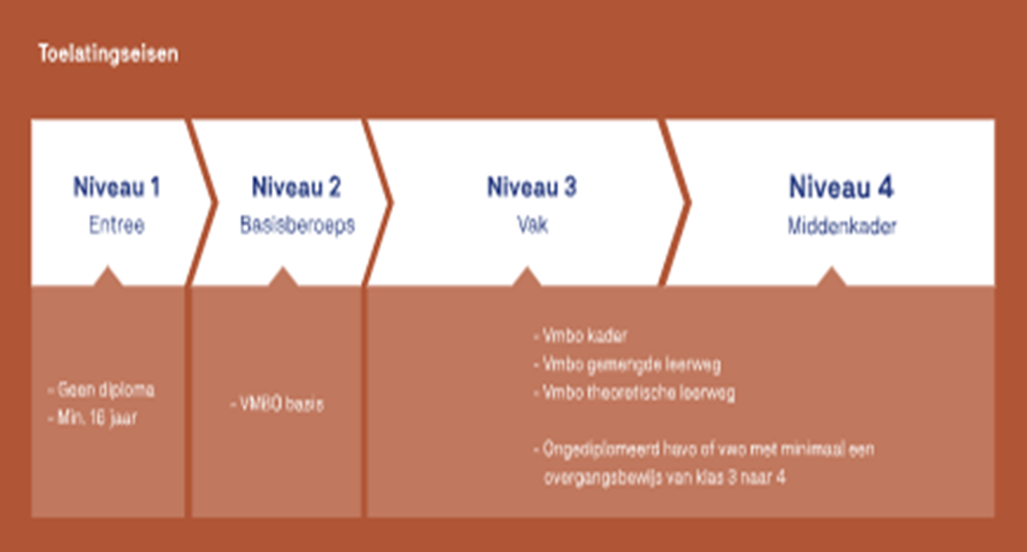

Slide 17
MBO onderwijs
Niveau 1, 2, 3 of 4
BOL of BBL
Opleidingsduur van 1 jaar tot 4 jaar
Verschillende sectoren/profielen:
Entree
Bouwen, wonen en interieur
Dienstverlening en producten
Economie en ondernemen
Groen
Horeca, bakkerij en recreatie
Maritiem en techniek
Media, vormgeving en ICT
Mobiliteit en transport
Produceren, installeren en energie
Zorg en welzijn

Slide 18
BOL of BBL??
BOL = Beroeps Opleidende Leerweg
Als je school wilt combineren met een stage.
Je gaat de hele week naar school en loopt regelmatig stage.
BBL = Beroeps Begeleidende Leerweg
Als je liever gelijk gaat werken.
Je bent aan het werk en gaat 1 dag per week naar school.

Slide 19
ROC van Amsterdam ROC TOP Mediacollege Amsterdam (Ma ) Hout- en Meubileringcollege (HMC) Yuverta ( o.a. Amsterdam, Aalsmeer) ROC Nova College (o.a. Haarlem) Regiocollege (o.a. Zaandam) Horizon College (o.a. Purmerend)
Welke instellingen zijn er? Zie www.kiesmbo.nl voor meer info.

Slide 20
Samenwerking met Gerrit van der Veen College Door zorg profiel van Zuiderlicht, alleen aansluiting bij C&M profiel op de Havo Andere Havo kan ook, maar instroom is dan lastiger door beperkte plaatsen in havo-4 Havo-wens? Laat het de decaan zo snel mogelijk weten!
Doorstroom Havo voor GL/TL en nieuwe leerweg

Slide 21
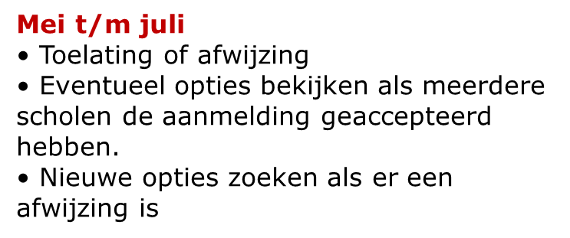
Tijdspad
Oktober tot en met maart
Oriëntatie en eventueel gesprekken met de decaan
(Online) Open dagen bezoeken
Diverse activiteiten van de verschillende instellingen volgen
Aanmelden voor minimaal 1 vervolgopleiding,
twee of drie keuzes maken kan ook

Slide 22
https://www.studiekeuzebeurs.nl/nl

Slide 23
Aanmelden
Gedeelde verantwoordelijkheid; leerling doet dit met ouders, decaan ondersteunt waar nodig.
Via de site van de gekozen vervolgopleiding kan een leerling zich aanmelden.
De leerling ontvangt een bevestiging én krijgt een uitnodiging voor een intake.
Na het deelnemen aan kennismakingsactiviteiten en het intakegesprek volgt een definitieve plaatsing.

Slide 24
Heeft u nog vragen? Neem dan contact op met de decaan, Chantal Alkemade. c.alkemade-kok@zuiderlicht.org

